Slide 1

Soạn và tổ chức giờ chầu Thánh Thể
Thiếu Nhi Thánh Thể Việt Nam
Xứ Đoàn Chúa Hiển Linh
Giáo Xứ Mân Côi Bình Thuận
Notes:
This template can be used as a starter file for presenting training materials in a group setting.
Sections
Right-click on a slide to add sections. Sections can help to organize your slides or facilitate collaboration between multiple authors.
Notes
Use the Notes section for delivery notes or to provide additional details for the audience. View these notes in Presentation View during your presentation.
Keep in mind the font size (important for accessibility, visibility, videotaping, and online production)
Coordinated colors
Pay particular attention to the graphs, charts, and text boxes.
Consider that attendees will print in black and white or grayscale. Run a test print to make sure your colors work when printed in pure black and white and grayscale.
Graphics, tables, and graphs
Keep it simple: If possible, use consistent, non-distracting styles and colors.
Label all graphs and tables.

Slide 2
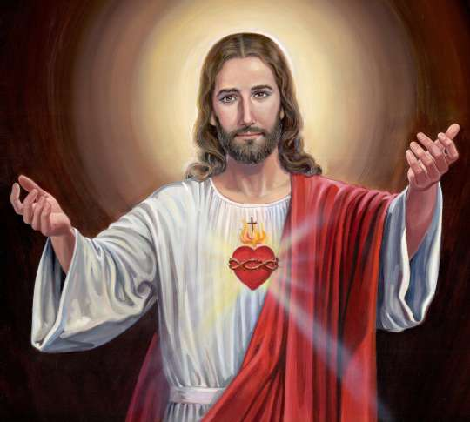
“Tôi là bánh hằng sống từ trời xuống. Ai ăn bánh này, sẽ được sống muôn đời. Và bánh tôi sẽ ban tặng, chính là thịt tôi đây, để cho thế gian được sống”

Slide 3

Chầu là gì?
-Chầu là 1 tâm tình thờ lạy, gặp gỡ và để vinh danh, ca tụng chính Thiên Chúa của chúng ta.

Slide 4
Mục đích của việc CTT
Gồm 3 mục đích chính:
Nhìn nhận sự hiện diện kỳ diệu của Chúa Kitô trong Bí Tích.
Dẫn ta tiến đến sự tham dự đầy đủ hơn trong việc cử hành Bí Tích Thánh Thể.
Nuôi dưỡng việc phụng thờ xứng hợp đối với Chúa Kitô trong tinh thần và chân lý.

Slide 5

Chuẩn bị: -Địa điểm và thời gian diễn ra giờ CTT. -Những phương tiện,tư liệu cần thiết để giờ CTT diễn ra tốt đẹp.(âm thanh ánh sáng, sách hát, các lời dẫn, kinh, thánh vịnh, xướng đáp, bài hát, lời nguyện, giấy photo,…)

Slide 6
Chủ đề giờ CTT: -Dựa vào những đối tượng tham dự hay hoàn cảnh, bối cảnh của 1 thời điểm mà ta lựa chọn chủ đề giờ chầu thích hợp.(Mùa vọng, mùa chay,…)

Slide 7
Phân biệt và lưu ý sự khác nhau giữa CTT và viếng Chúa.
 | Chầu Thánh Thể | Viếng Chúa
Quy mô | Cộng đoàn | Cá Nhân
Sự hiện diện của linh mục | Có | Không
Tính chất | Gần giống với việc vào triều chầu Vua | Gần giống với việc gặp gỡ người yêu

Slide 8
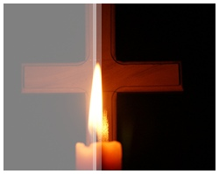

Mở đầu giờ chầu: (thường chọn làm tâm tình ngợi khen)
Ta không quên làm dấu thánh trước khi bắt đầu giờ chầu.(Có thể kèm theo lời dẫn hướng ý trước khi bắt đầu)
Ta cũng không quên sự hiện diện của Chúa Thánh Thần, vì vậy chúng ta cần mời Ngài đến để soi sáng, mở lòng.

Slide 9
Đọc và suy niệm lời Chúa: (thường nằm ở tâm tình thờ lạy và sám hối)
Chọn bài tin mừng đúng theo chủ đề đã định.
Suy niệm lời chúa theo bài tin mừng vừa đọc.
Lưu ý:
-Ta nên đọc chung đoạn Phúc Âm để mỗi người được chạm đến lời chúa.
-Có thể chèn thêm mẩu truyện vào phần SNLC, thả nhạc để sốt sắng, tâm tình hơn.

Slide 10
Trọng tâm của giờ CTT:
1.Tâm tình ngợi khen
2.Tâm tình thống hối
3.Tâm tình cảm tạ
4.Tâm tình xin ơn

Slide 11
Tâm tình ngợi khen:
Dùng những bài hát, thánh vịnh, lời nguyện tự phát, các kinh…để giục lòng tin, cậy, mến và chúc tụng, ca ngợi Bí tích Thánh Thể. Công bố một đoạn Tin Mừng theo chủ đề chầu, diễn giải (suy niệm) một số điểm.

Slide 12
Tâm tình thống hối:
Dùng những bài hát, thánh vịnh, lời nguyện tự phát, các kinh…để sám hối những tội lỗi, thiếu sót, những điều làm mất lòng Chúa của cá nhân và cộng đoàn.

Slide 13
Tâm tình cảm tạ:
Dùng những bài hát, thánh vịnh, lời nguyện tự phát, các kinh…để tạ ơn Chúa về những hồng ân Chúa đã ban cho cá nhân mình hay cá nhân khác và cộng đoàn.

Slide 14
Tâm tình khẩn xin:
Dùng những bài hát, thánh vịnh, lời nguyện tự phát, các kinh…để cầu xin ơn Chúa cho cá nhân mình hay cá nhân khác và cộng đoàn.

Slide 15
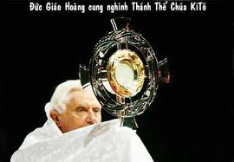
Cao điểm là Phép Lành Thánh Thể Cầu nguyện cho đức GH

Slide 16
C. Kết thúc:
Có thể kết thúc bằng các lời nguyện chung hay 1 bài hát.
3 câu lạy .
Làm dấu thánh giá kép.

Slide 17
1.Mục đích quan trọng của việc CTT:
Nhìn nhận sự hiện diện và tiến đến sự tham dự đầy đủ hơn trong Bí tích Thánh Thể.
Chầu thánh Thể để làm sâu sắc hơn và để thay thế, đại diện cho việc cử hành Thánh Lễ.
Để ta phụng thờ Chúa trong thánh ý của Người dạy.
A & C đúng
Cả A, B, C đều đúng.

Slide 18
2.Trọng tâm của giờ chầu gồm 4 tâm tình:
Ngợi khen, tạ lỗi, cảm tạ, xin lỗi.
Vinh danh, thống hối, tạ ơn, xin lỗi.
Chúc tụng, xin lỗi, cảm tạ, khẩn xin.
Tạ lỗi, ngợi khen, tạ ơn, xin lỗi.

Slide 19
3.Khi ta tham dự giờ CTT mà quên không mời chúa Thánh Thần đến thì giờ chầu có thành sự hay không? Vì sao?
Có
Không

Slide 20
Cảm ơn các bạn đã lắng nghe !

